Slide 1
Proyecto de Ley que crea la
Secretaría de Gobierno Digital
en la Subsecretaría de Hacienda,
y adecúa cuerpos legales
(Boletín 16399-05 )
14 de noviembre de 2023

Slide 2
1.1 Marco Estratégico
La transformación digital es parte de la Agenda de Modernización del Estado 2022-2026, incluyendo medidas sobre interoperabilidad, inversión en tecnología, datos y, por supuesto, fortalecimiento institucional.
La transformación digital del Estado es fundamental para el Pacto Fiscal para el Desarrollo:
Aumenta productividad y competitividad del país porque agiliza, simplifica y transparenta procesos, permisos y servicios.
Aumenta eficiencia de la gestión pública al simplificar, automatizar procesos, aumentando decisiones basadas en datos e interoperabilidad, además de crear servicios digitales compartidos.
Fortalece responsabilidad fiscal, mejorando calidad de la evaluación de proyectos tecnológicos y el gasto e inversión en tecnología.

Slide 3
1.2 Recomendaciones OCDE y Consejo Asesor para la Modernización del Estado
La OCDE ha señalado que nuestra institucionalidad es insuficiente para dar continuidad a los esfuerzos de gobierno digital (2016) y ha recomendado mejorar nuestros mecanismos de coordinación a nivel técnico y operativo en esta materia (2019).
El Consejo Asesor Permanente para la Modernización del Estado ha recomendado expresamente mediante dos oficios enviados al Ministro de Hacienda (10 de abril y 06 de noviembre de 2023) el traslado la DGD al Ministerio de Hacienda. En el último, además, señala las 3 líneas de trabajo de la Agenda de Modernización que deberían ser priorizadas:
Transformación digital (incluyendo el traspaso, en el corto plazo, de gobierno digital desde MINSEGPRES a Ministerio de Hacienda);
Productividad, servicios ciudadanos y experiencia usuaria (agenda estrechamente conectada con gobierno digital); y
Descentralización (Ley de Transformación Digital del Estado debe ser implementada en todos los gobiernos regionales y municipales).
*El Consejo está compuesto por 15 expertos y expertas con una representación transversal.

Slide 4
1.3 Objetivo: Fortalecer Gobernanza Digital
El objetivo del PDL es fortalecer la gobernanza de la transformación digital del Estado, mejorando la acción coordinada de diversas instituciones y políticas que confluyen hacia una mejor gestión pública. Se busca acelerar la transformación del Estado, creando más confianza y mejores servicios para las personas y empresas.
El Ministerio de Hacienda liderará la gobernanza digital en el Estado, desarrollando plataformas y servicios digitales compartidos, y acelerando la implementación de la ley N° 21.180 de Transformación Digital del Estado (plazo: 2027), de la mano del ecosistema de Modernización del Estado, el cual junto a la Secretaría de Modernización y el Laboratorio de Gobierno conforman un ambiente propicio para el desarrollo de políticas públicas pertinentes.

Slide 5
2.1 Se sigue tendencia internacional
Países líderes en este ámbito, ubican la rectoría digital del Estado en diversos sectores, pero se observa una fuerte tendencia de ubicarlos en los ministerios encargados de las finanzas públicas, o de la administración o gestión pública. Por ejemplo, Estados Unidos, Canadá, Australia, Dinamarca, Suiza y Suecia tienen las funciones de gobierno digital bajo el Ministerio de Hacienda.
En países como Uruguay o Reino Unido, donde gobierno digital está bajo la Presidencia u Oficina del Primer Ministro, se evidencia que estas organizaciones también tienen bajo su alero la coordinación de las funciones transversales de la gestión pública, cuestión que en Chile recae en el Ministerio de Hacienda:
Empleo público (Dirección Nacional del Servicio Civil)
Presupuestos (DIPRES)
Compras Públicas (ChileCompra)
Gobierno Digital (nueva Secretaría creada por este proyecto de ley)

Slide 6
2.2. Sinergias con Servicios de Hacienda
Institución | Materia | Relación con Gobierno Digital
DIPRES | Evaluación de proyectos tecnológicos. | Establecer estándares TIC
ChileCompra | Compra de Tecnologías de la Información. | Establecer estándares/mecanismos TIC
Servicio Civil | Capacidades y competencias de las personas en el Estado. | Desarrollo de competencias digitales en funcionarias/ros del Estado.
Servicio Civil/DIPRES | Teletrabajo en el Estado. | Funcionalidad de plataformas/talento digital.
LabGob/Secretaría de Modernización | Calidad de servicio y experiencia usuaria del Estado. | Calidad Servicios Digitales e integración de plataformas digitales
Comisión Nacional de Evaluación y Productividad | Simplificación de trámites con foco en personas y productividad. | Digitalización, automatización, gestión electrónica e Interoperabilidad
**Además, DIPRES, Servicio Civil, SII, ChileCompra, Tesorería, SICEX, cuentan con importantes plataformas de servicios compartidos transversales, con espacios para gestionar interoperabilidad con los servicios compartidos actuales y potenciales de Gobierno Digital.

Slide 7
2.3 Justificación: mejorar la coordinación
El PDL agrupará en Hacienda a cuatro actores clave de la modernización del Estado (además de Gestión Pública en DIPRES):
Laboratorio de Gobierno
Secretaría de Modernización
Comisión Nacional de Evaluación y Productividad
Nueva Secretaría de Gobierno Digital
SEGPRES tiene un importante rol de la coordinación política y legislativa, no ejecutivo.

Slide 8
2.4 Coherencia de funciones DGD y Hacienda
SEGPRES tiene un importante rol de la coordinación política y legislativa, mientras que Hacienda tiene un fuerte rol coordinador más ejecutivo: agrupa 12 servicios públicos dependientes o relacionados.
Gobierno Digital también presta servicios públicos transversales, a través del desarrollo de plataformas:
ClaveÚnica cuenta con 15 millones de usuarios/as y 1,1 millones de autenticaciones diarias.
DocDigital : Más 800.000 comunicaciones anuales.
Firma Gob: 9 millones de documentos fueron firmados en el primer semestre.
Además, Gobierno Digital tiene un mapa de desarrollos potenciales. A modo de ejemplo, España posee más de 70 servicios compartidos.
Gobierno Digital está intrínsecamente vinculado a la mejora de la prestación de servicios digitales ciudadanos, agenda que en Chile lidera el Ministerio de Hacienda.
Interoperabilidad del Estado (responsabilidad de gobierno digital).

Slide 9
3. Contenidos del Proyecto de Ley
El proyecto de ley consta de 4 artículos y 3 disposiciones transitorias.
Artículo 1°
Crea la Secretaría de Gobierno Digital en la Subsecretaría de Hacienda, encabezada por una Directora o Director, el que se designará de conformidad con el Sistema de Alta Dirección Pública.
La Secretaría tendrá las siguientes atribuciones:
Proponer al Ministro/a de Hacienda la Estrategia de Gobierno Digital y coordinar su implementación [se mantiene].
Coordinar, asesorar y apoyar intersectorialmente en el uso estratégico de tecnologías digitales, datos e información pública para mejorar la gestión de los órganos de la Administración del Estado y la entrega de servicios [se mantiene].
Desarrollar y operar plataformas y servicios compartidos, a lo menos, de interoperabilidad e identidad digital.

Slide 10
3. Contenidos del Proyecto de Ley
Artículo 1°(continuación)
El PDL establece un reglamento, el que le dará mayor flexibilidad y capacidad para adaptarse a los permanente cambios tecnológicos. Regulará con más detalle:
Monitoreo, seguimiento y evaluación de medidas y acciones de Gobierno Digital;
Facultad de Secretaría para solicitar información a los órganos de la Administración; y
Toda otra materia necesaria para el adecuado ejercicio de sus competencias.

Slide 11
3. Contenidos del Proyecto de Ley
Artículo 2°
Traspasa, a partir del 1 de enero de 2024 a funcionarias/os de SEGPRES, respetando plenamente sus derechos laborales:
Se mantienen condiciones de remuneración, asignación de antigüedad, asimilación de grado.
La individualización del personal traspasado a un Decreto Exento de SEGPRES suscrito también por Hacienda para dar mayor agilidad a la tramitación.
Se amplía requisitos profesionales de funcionarios/as del Ministerio de Hacienda para características técnicas de profesionales DGD.
Se respeta marco de teletrabajo para funcionarios y funcionarias DGD.
Artículo 3°
Crea cargo de Jefatura de División en la planta de Hacienda, para que sea ejercido por Directora o Director de la Secretaría, y hace la eliminación correspondiente en SEGPRES.

Slide 12
3. Contenidos del Proyecto de Ley
Artículo 4°
Realiza adecuaciones a normas sobre Gobierno Digital en:
Ley Orgánica de SEGPRES.
Ley sobre documento electrónico, firma electrónica y servicios de certificación.
Ley de procedimientos administrativos.
Ley de sistemas de microcopias o micrograbación.
Disposiciones transitorias
Primera: asegura continuidad legal y operativa de la DGD, traspasando toda clase de bienes, activos, derechos y obligaciones.
Segunda: otorga obligatoriedad general a los T&Cs de servicios compartidos, incluyendo aquellos ya aprobados por SEGPRES.
Tercera: imputación del gasto.

Slide 13
4. Mayor Gasto y ahorros potenciales.
Informe Financiero DIPRES
El traspaso de personal y recursos que están considerado en el presupuesto de la DGD en MINSEGPRES.
Producto de la asimilación de grados y con el fin de mantener las remuneraciones de personas, sólo se genera un mayor gasto fiscal de aproximadamente $8 millones.
Consultoría experta (2023)
Se estima que por cada $1 adicional gastado en gobierno digital el Estado, existía un ahorro potencial de $17,6, considerando 3 supuestos:
mejoras en institucionalidad actual de la DGD.
optimización de proyectos TIC maximizando el valor social y ahorro para el Estado.
Notes:
Link a presentación Informe Roeschmann Ph.D. (2023) https://docs.google.com/presentation/d/1W4mEuf0y_JzoSKt9aa78Ov7oK6P7eexW/edit?usp=sharing&ouid=117732097075647027506&rtpof=true&sd=true

Slide 14
Proyecto de Ley que crea la
Secretaría de Gobierno Digital
en la Subsecretaría de Hacienda, y adecúa cuerpos legales
(Boletín 16399-05 )
14 de noviembre de 2023

Slide 15
Anexos

Slide 16
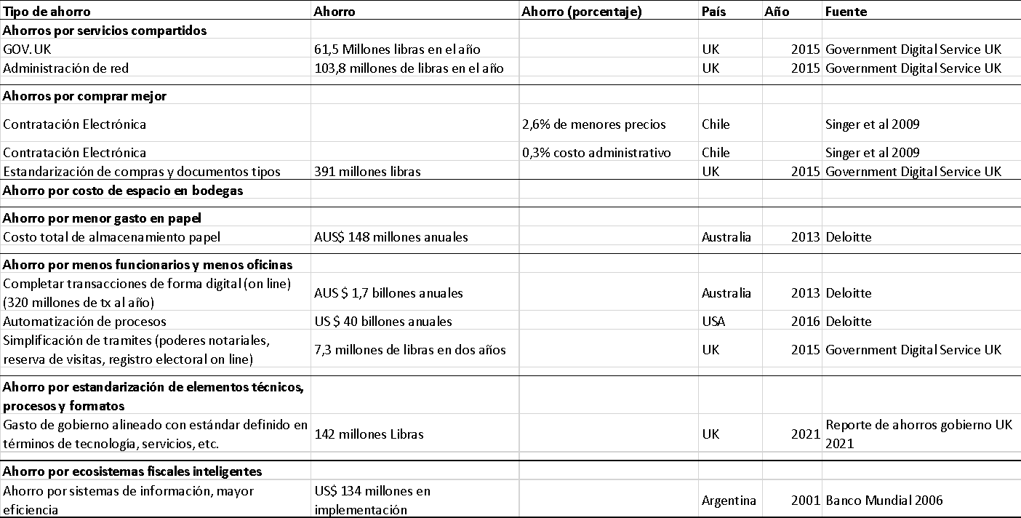
Revisión de la experiencia Internacional (Roeschmann, 2023)

